Slide 1

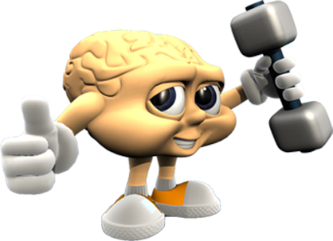
Quem Sabe Sabe!
Pastoral Estudantil APV
23
Notes:
www.4tons.com
Pr. Marcelo Augusto de Carvalho
01
21/11/2012
1- TODAS AS TURMAS CONTRA SI: do 6 ao 3 do Médio competirão entre si. Assim nunca contarão aos outros as perguntas.
2- CADA TURMA COM 4 PLACAS NA MÃO DO REPRESENTANTE DE CLASSE. Eles lêem a pergunta em silêncio, as opções e juntos decidem pela resposta em 30 segundos.
3- LEVANTAR AS PLACAS AO MESMO TEMPO: isto evita que um copie do outro a resposta.
4- VOCÊ MARCA NO GABARITO A RESPOSTA DE CADA TURMA E GUARDA CONSIGO A PONTUAÇÃO DE CADA DIA. É ACUMULATIVA.
5- DEPOIS DÁ A RESPOSTA CERTA NO SLIDE SEGUINTE.
6- PRÊMIOS: bombom pra turma que ganhou naquele dia, e uma sorvetada pra quem ganhou no semestre todo.

Slide 2
Quem Sabe Sabe!
Pastoral Estudantil APV
Regras

Slide 3
Regras
Ler as perguntas em silêncio
Pensar e responder em conjunto
Levantar as placas todas as turmas no mesmo momento
Quem somar mais pontos da semana, brinde!
Quem somar mais pontos no semestre...
Barulho demais = -1

Slide 4
Quem Sabe Sabe!
Pastoral Estudantil APV
Placar

Slide 5
Placar
6A
6B
7A
7B
8A
8B
9A
9B
1A
1B
2A
3A

Slide 6
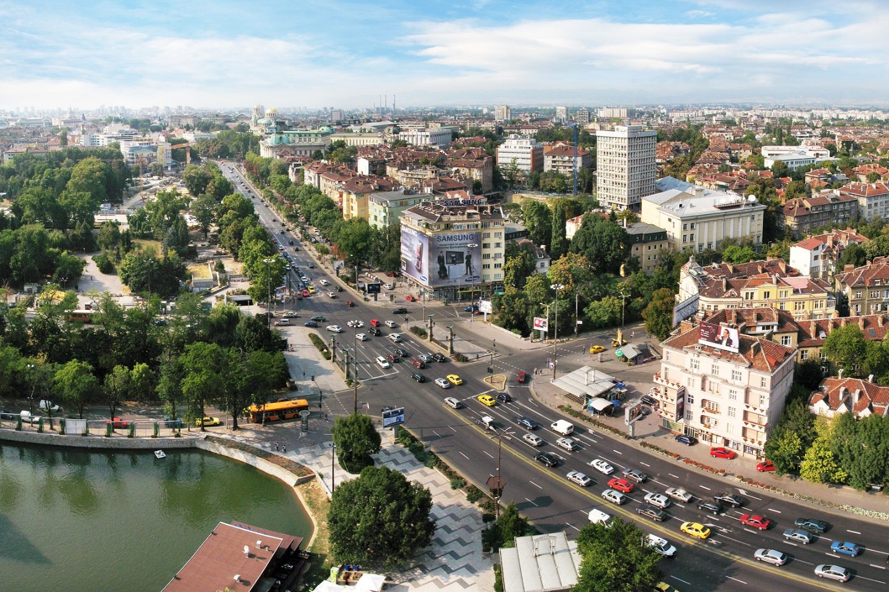
1
Capital da BULGÁRIA?

Slide 7
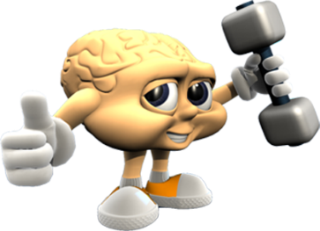
Viena
Minsk
Bruxelas
Sófia

Slide 8
Viena
Minsk
Bruxelas
Sófia

Slide 9
2
Nome verdadeiro do MASP?

Slide 10
Museu de Arte de São Paulo Assis Chateaubriand
Museu de Arte de São Paulo Paulo Maluf
Museu de Arte de São Paulo Jânio da Silva Quadros
Museu de Arte de São Paulo Faria Lima

Slide 11
Museu de Arte de São Paulo Assis Chateaubriand
Museu de Arte de São Paulo Paulo Maluf
Museu de Arte de São Paulo Jânio da Silva Quadros
Museu de Arte de São Paulo Faria Lima

Slide 12
3
Autor do famoso livro O CONDE DE MONTE CRISTO?

Slide 13
Luis de Camões
Lewis Carroll
Alexandre Dumas
Goethe

Slide 14
Luis de Camões
Lewis Carroll
Alexandre Dumas
Goethe

Slide 15

4
Que empresa é essa?

Slide 16
Mitsubishi
Crysler
Nissan
Subaru

Slide 17
Mitsubishi
Crysler
Nissan
Subaru

Slide 18
5
Empresa que fabrica todos os produtos que o Coyote usa para pegar o Papa-Léguas?

Slide 19
Warner
ACNE
BBC
ACME

Slide 20
Warner
ACNE
BBC
ACME

Slide 21
6
O que significa, no original latim, a palavra que dá nome ao famoso creme NÍVEA?

Slide 22

Águas Claras
Branca de Neve
Olhos Azuis
Mar Azul

Slide 23
Águas Claras
Branca de Neve
Olhos Azuis
Mar Azul

Slide 24
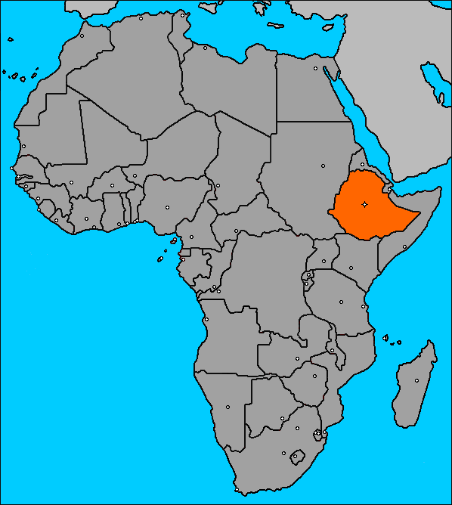
7
Nome desse país africano?

Slide 25
Senegal
Etiópia
Congo
Zaire

Slide 26
Senegal
Etiópia
Congo
Zaire

Slide 27
8
Em que Estado Brasileiro aconteceu a GUERRA DOS CANUDOS?

Slide 28
BA
SE
PE
AL

Slide 29
BA
SE
PE
AL

Slide 30
9
Em que Estado fica o Aeroporto Internacional Luís E. Magalhães?

Slide 31
AM
BA
CE
SC

Slide 32
AM
BA
CE
SC

Slide 33
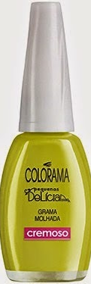
10
Na paleta de ESMALTE, que cor é essa?

Slide 34
Palha
Verde Cana
Amarelo Real
Grama Molhada

Slide 35
Palha
Verde Cana
Amarelo Real
Grama Molhada

Slide 36
11
Traduzido do coreano, o que significa a palavra HYUNDAI?

Slide 37
Felicidade
Alegria
Segurança
Modernidade

Slide 38
Felicidade
Alegria
Segurança
Modernidade

Slide 39
12
A Revista ÉPOCA é produzida por que EDITORA?

Slide 40
Abril
Martins Fontes
Globo
Rocco

Slide 41
Abril
Martins Fontes
Globo
Rocco

Slide 42
13
Autor do famoso livro OS MISERÁVEIS?

Slide 43
Vitor Hugo
Leon Tolstói
Oscar Wilde
Bram Stoker

Slide 44
Vitor Hugo
Leon Tolstói
Oscar Wilde
Bram Stoker

Slide 45
14
Que dois mares liga o CANAL DE SUEZ?

Slide 46
Mediterrâneo-Mar Vermelho
Cáspio-Aral
Galiléia-Mar Morto
Atlântico-Pacífico

Slide 47
Mediterrâneo-Mar Vermelho
Cáspio-Aral
Galiléia-Mar Morto
Atlântico-Pacífico

Slide 48
15
Se em São Paulo são 10h, que horas são em Moscow, Rússia?

Slide 49
13h
16h
17h
14h

Slide 50
13h
16h
17h
14h

Slide 51
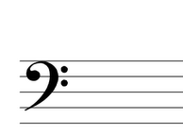
16
Que nome se dá à essa nota musical?

Slide 52
Ré
Fá
Lá
Mi

Slide 53
Ré
Fá
Lá
Mi

Slide 54
17
Compositor clássico que produziu a famosa obra LAGO DOS CISNES?

Slide 55
Mozart
Handel
Bach
Tchaikovsky

Slide 56
Mozart
Handel
Bach
Tchaikovsky

Slide 57
18
Que empresa usa como slogan “Porque às vezes o McDonalds está cheio demais”?

Slide 58
Bob´s
Subway
Habibs
KFC

Slide 59
Bob´s
Subway
Habibs
KFC

Slide 60
19
De que palavra alemã vem o nome do refrigerante FANTA?

Slide 61
Fantasie
Fantalst
Fenomen
Fantatic

Slide 62
Fantasie
Fantalst
Fenomen
Fantatic

Slide 63
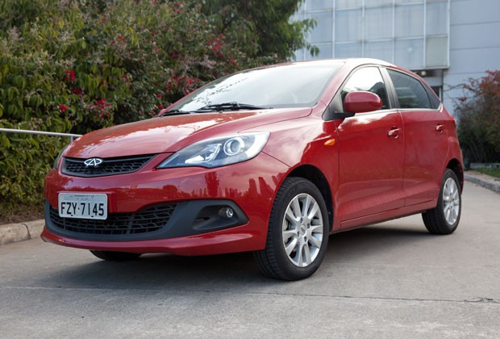
20
Nome desse carro?

Slide 64
Celer
Focus
HB20
JAC

Slide 65
Celer
Focus
HB20
JAC

Slide 66
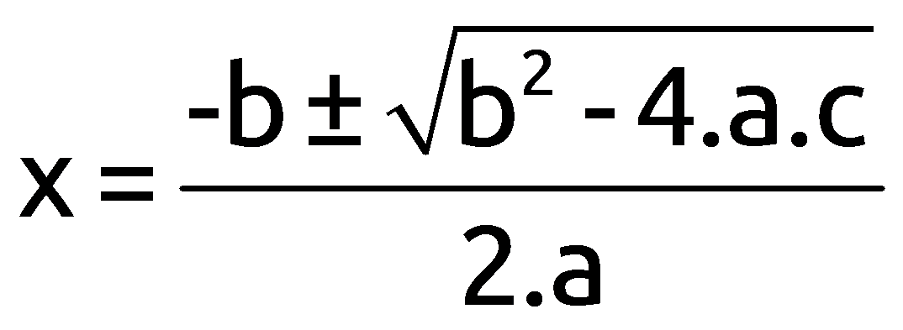
21
Nome dessa famosa equação?

Slide 67
Aristóteles
Bhaskara
Newton
Zenon

Slide 68
Aristóteles
Bhaskara
Newton
Zenon

Slide 69
22
Qual o DDD de Vitória - ES?

Slide 70
24
21
27
25

Slide 71
24
21
27
25

Slide 72
23
Árvore que Jesus amaldiçoou por não produzir frutos?

Slide 73
Amendoeira
Figueira
Coqueiro
Tamareira

Slide 74
Amendoeira
Figueira
Coqueiro
Tamareira

Slide 75
24
Quantos jogadores tem um time de hóquei sobre a grama?

Slide 76
11
9
12
10

Slide 77
11
9
12
10

Slide 78
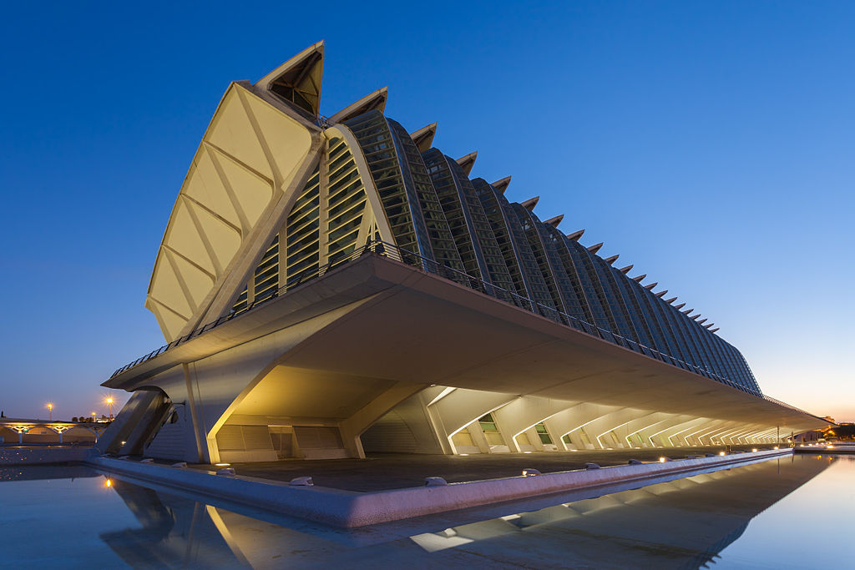
25
Em que país está o Museu das Ciências Príncipe Felipe?

Slide 79
Romênia
Grécia
Portugal
Espanha

Slide 80
Romênia
Grécia
Portugal
Espanha

